Slide 1
안심클릭 고도화 화면 설계서
E222_한도 요청
(2013.04.01)
본 문서는 어떠한 경우에도 공식적인 허가 없이 복사하거나 외부로 유출하는 일체의 행위를 금함

Slide 2
Revision History
Version | Updates | Author | Date
1.0 | Initial Draft | 임진혁 | 2014-04-01

Slide 3
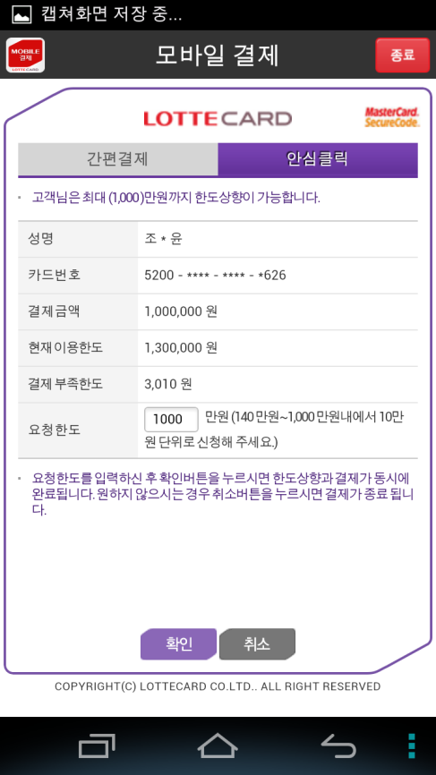
E222_한도 요청
■ 한도 상향 요청
● 한도 상향 여부를 알려주고 요청한도를 상향한다.
! Comment
1 | 한도 상향 최대 금액을 알려준다
2 | 요청한도를 입력한다.
3 | 한도 상향과 동시에 결제가 이루어진다.
4 | 취소
1
2
3
4

